Slide 1
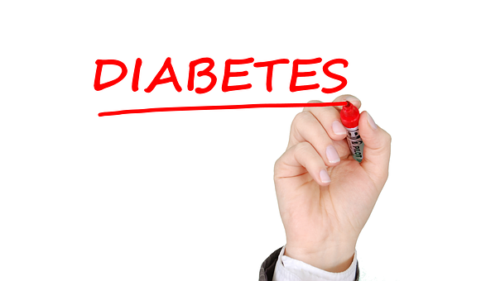
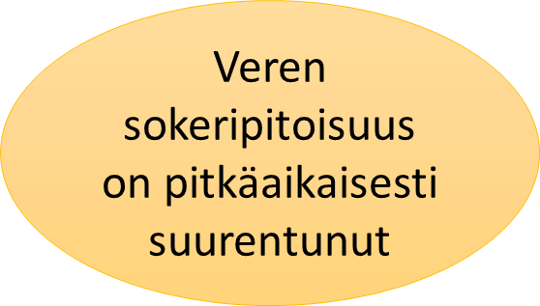
Tyypin 2 DM
Tyypin 1 DM
n. 350 000
n. 50 000
+ 100 000

Slide 2
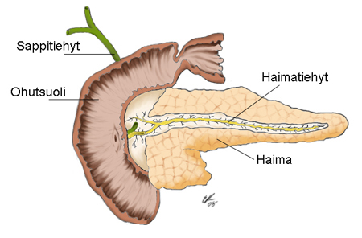
Haiman toiminta
Haiman Langerhansin saareke
suuri osa soluista beetasoluja
-> tuottavat insuliinia
osa soluista alfasoluja
-> tuottavat glukagonia

Slide 3
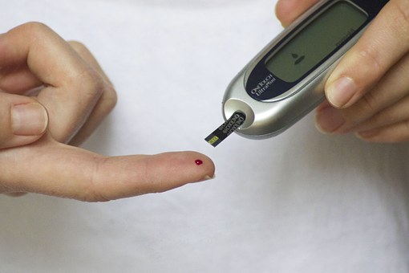
Diagnostiikka
Normaali verensokeri on alle 6 mmol/l
Diabetes:
paastoarvo pysyvästi koholla (väh. 7 mmol/l)
sokerirasituskoe (yli 11 mmol/l)
HbA_{1c} (≥ 47,5mmol/mol)
Hoitotavoitteet:
fP-gluk 4 – 6 mmol
2 tuntia aterian jälkeen alle 8 mmol

Slide 4
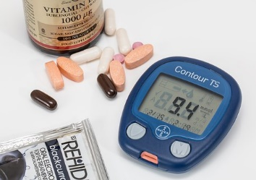
Diabeteksen eri tyypit
tyypin 1 diabetes
tyypin 2 diabetes
raskausdiabetes
muista syistä johtuva diabetes: syynä esimerkiksi haimatulehdus
Lisäksi tunnetaan mm:
LADA (Latent Autoimmune Diabetes in Adults)
  aikuisiällä alkava, hitaasti kehittyvä tyypin 1 alamuoto
MODY (Maturity Onset Diabetes of the Young)
  yleensä 20–30-v tai nuorempana alkava ja voimakkaasti perinnöllinen diabetes, johtuu haiman puutteellisesta insuliininerityksestä

Slide 5
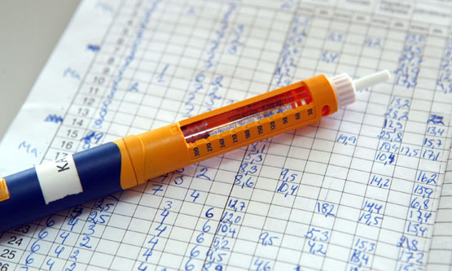
Tyypin 1 diabetes

Slide 6
Tyypin 1 diabetes
sairastutaan yleensä lapsena tai nuorena
  voi kuitenkin sairastua missä iässä tahansa
haiman Langerhansin saarekkeiden beetasolut tuhoutuvat sisäsyntyisen tulehduksen eli autoimmuunitulehduksen seurauksena
  johtaa asteittain täydelliseen insuliinin puutteeseen

Slide 7
Tyypin 1 diabetes
autoimmuunitulehdus: elimistö tunnistaa virheellisesti haiman insuliinia tuottavan solukon viholliseksi ja alkaa tuhota sitä
hyvä hygienia, rokotussuoja? immuunipuolustukseltamme puuttuu ulkoinen vihollinen, kun emme joudu enää alttiiksi henkeä uhkaaville infektioille. Enterovirus?
Rokote kehitteillä

Slide 8
Taudin puhkeaminen
tyypilliset oireet ilmenevät vasta kun insuliinia tuottavista beetasoluista on jäljellä enää 10 – 20 %
elimistö on täysin riippuvainen insuliinista
johtaa hoitamattomana ketoasidoosiin, koomaan ja kuolemaan

Slide 9
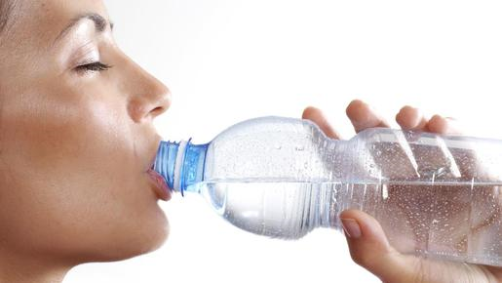
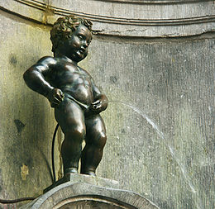
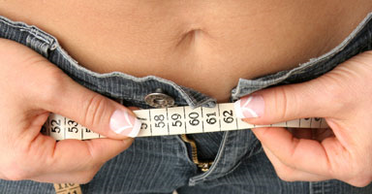
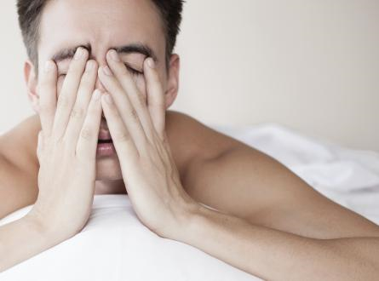
Tyypin 1 oireet
janottaa
pissattaa
laihtuminen
väsyttää

Slide 10
Tyypin 1 oireet
liika sokeri poistuu munuaisten kautta virtsaan ja vie mukanaan sekä nestettä että energiaa
  virtsamäärät kasvavat
  janon tunne
  paino laskee
  väsymys
kun verensokeri on korkea, myös silmän mykiössä on runsaasti sokeria -> mykiö turpoaa
  näkökyvyn vaihtelu

Slide 11
Tyypin 1 diabeteksen hoito
jatkuva elinikäinen insuliinihoito (pistoksina tai pumpulla)
verensokerin omaseuranta ja ruuan hiilihydraattien laskeminen tärkeää
  insuliiniannokset hiilihydraattien mukaan
liikunta tukee hoitotasapainon ylläpitämistä

Slide 12
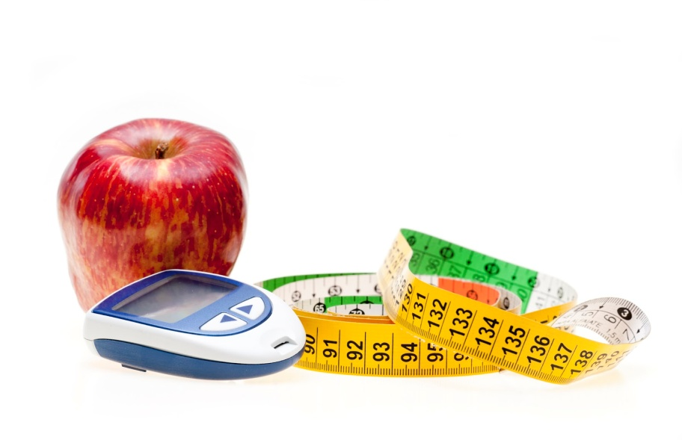
Tyypin 2 diabetes

Slide 13
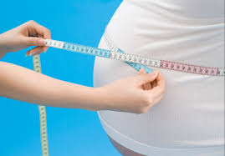
Metabolinen oireyhtymä MBO
tila, jossa samalla ihmisellä on useita terveyttä uhkaavia häiriöitä
aiheuttajana keskivartalolihavuus
+ perinnöllisyys

Slide 14
Metabolinen oireyhtymä MBO
Jos alla mainituista viidestä ehdosta kolme toteutuu, tilaa kutsutaan metaboliseksi oireyhtymäksi
Vyötärön ympärys ylittää miehellä 100 cm ja naisella 90 cm Jos vyötärö ylittää miehellä 94 cm ja naisella 80 cm, vaara metabolisen oireyhtymän syntyyn on jo olemassa.
Veren triglyseridien määrä on suurentunut (yli 1,7 mmol/l).
Veren HDL-kolesterolin eli hyvän kolesterolin määrä on pienentynyt (alle 1,0 mmol/l miehillä ja alle 1,3 mmol/l naisilla)
Verenpaine on koholla (130/85 mmHg tai enemmän)
Yön paaston jälkeen otettu verensokeri on ylärajoilla tai kohonnut (plasman glukoosipitoisuus 5,6 mmol/l tai enemmän)

Slide 15
Tyypin 2 diabetes
noin 85 % diabeetikoista sairastaa tyypin 2 diabetesta
sairastumisikä useimmiten yli 40 vuotta
alkuun pitkään oireeton tai vähäoireinen
  > todetaan usein vasta lisäsairauksien ilmaantumisen, esimerkiksi silmänpohjan verisuonimuutosten tai sydäninfarktin yhteydessä

Slide 16
Tyypin 2 diabetes
Ominaista tyypin 2 diabeteksessa:
  insuliinin tehottomuus eli insuliiniresistenssi
  insuliinin heikentynyt eritys haimasta

Slide 17

Riskitekijät
ylipaino, erityisesti keskivartalolihavuus
sukurasite
korkea ikä
liikunnan puute
kohonnut verenpaine
uniapnea
valtimosairaus
raskausdiabetes

Slide 18
Tyypin 2 oireet
väsymys
masennus ja ärtyneisyys
näön heikentyminen
tulehdusherkkyys
tyypilliset diabetesoireet: lisääntynyt virtsaneritys, jano ja laihtuminen

Slide 19
Oireet iäkkäillä
huomaamattomat tai voivat puuttua kokonaan
  verensokerikontrollit!
väsymys, suun kuivuminen, hidas painon lasku, virtsan karkailu, lisääntynyt tulehdusalttius

Slide 20
Tyypin 2 oireet
tyypin 2 diabeetikoilla on jäljellä omaa insuliinineritystä
  -> ei kehity happomyrkytystä
jos tyypin 2 diabeetikon veren sokeripitoisuus kuitenkin nousee esim. tulehdustaudin yhteydessä voimakkaasti (yli 20–30 mmol/l),
  -> vaikea nestetasapainon häiriö ja tajuttomuus

Slide 21
Tyypin 2 diabeteksen hoito
painonhallinta liikunnan ja ruokavalion avulla
tarvittaessa lääkehoito (tabletti, insuliini)
verenpaineen ja kolesterolin hoito
tärkeää hoitaa napakasti lisäsairauksien ehkäisemiseksi

Slide 22
Diabeetikolta seurataan:
oireita
verensokeria
veren tai virtsan ketoaineita
painoa
jalkojen terveyttä
suun terveyttä
insuliinin pistospaikkoja
verenpainetta
silmänpohjakuvaukset

Slide 23
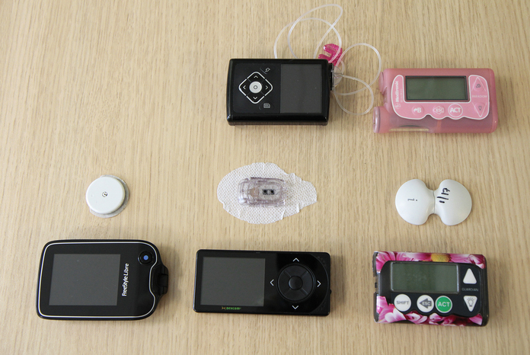
Verensokerin seuranta
Verensokerisensori:
https://www.youtube.com/watch?v=7dvdOH6fvgE

Slide 24
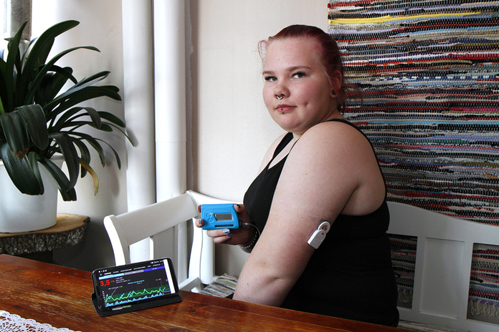

Slide 25
Selityksiä verensokerin vaihtelulle
Stressihormonit
Liian suuri perusinsuliiniannos aiheuttaa hypoglykemioita, joiden jälkeen verensokeri nousee
Aterian hiilihydraattien yli- tai aliarviointi tai niiden laskematta jättäminen
Aterian jälkeisen korkean verensokerin korjailu pikainsuliinilla
Liian vähän pikainsuliinia aamupalalla
Pikainsuliinin pistäminen vasta aterian jälkeen
Pistospaikkoihin liittyvät ongelmat

Slide 26

3–6 kk:n välein | Vuosittain | 1-3 vuoden välein
omahoidon toteutuminen ja ongelmat, hoitoväsymys | Krea, (GFR) | ALAT
HbA_{1c} | mikroalbuminuria | lipidit
hypoglykemiat (glukoositaso, jolla oireita), ketoasidoosit | jalkojen kunto | silmänpohjakuvaus
paino, liikunta, elintavat | hampaat | EKG ja fyysisen suorituskyvyn muutokset
pistospaikat | verenpaineen mittaus ja sykkeen tunnustelu
jalkojen tutkiminen | PVK K ja Na (RR-lääke) ajoterveys

